Slide 1


KỂ CHUYỆN
CON VỊT XẤU XÍ
Theo An-đéc-xen
SGK Tiếng Việt 4, tập 2 Tr. 37

Slide 2

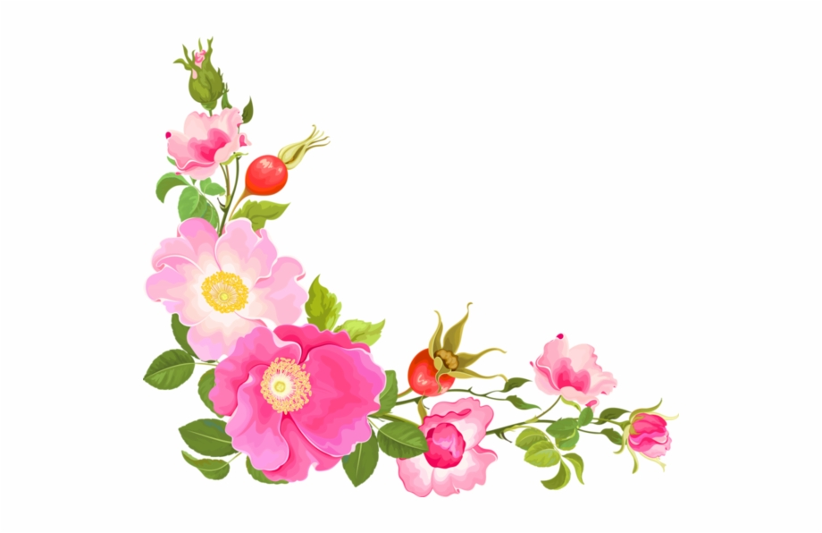


YÊU CẦU THAM GIA LỚP HỌC
Chuẩn bị sẵn sàng đồ dùng học tập, sách giáo khoa Tiếng Việt 4 tập 2.
Tập trung lắng nghe và làm theo yêu cầu của cô giáo.
Hoàn thành bài tập cô giao.

Slide 3
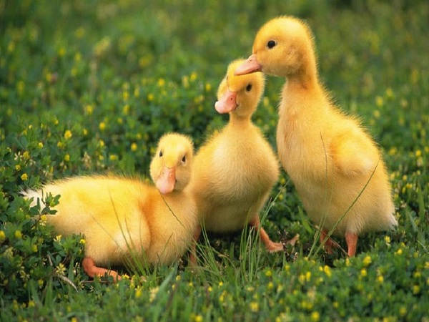
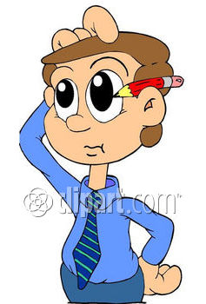
Những chú vịt con lông vàng mới đáng yêu làm sao!
Vậy đâu là con vịt xấu xí?

Slide 4
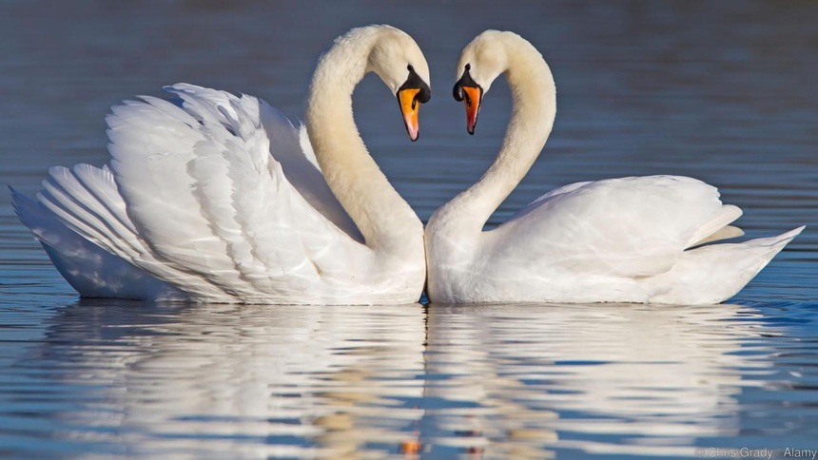

Slide 5
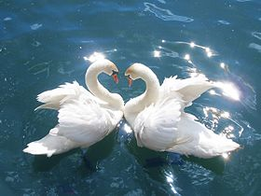
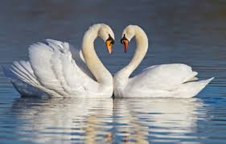
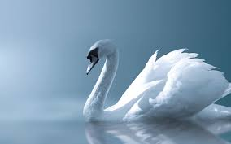
Nêu nhận xét của em về chim thiên nga.

Slide 6
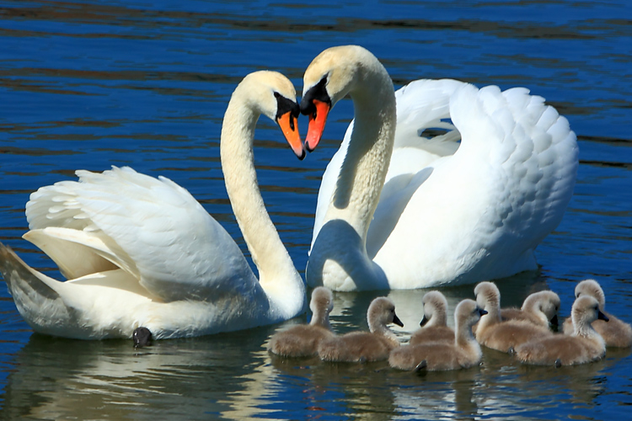
Các bạn thấy chúng tớ thế nào?

Slide 7


HOẠT ĐỘNG THỰC HÀNH
NÀM

Slide 8
SGK Tiếng Việt 4, tập 2 Tr. 37
KỂ CHUYỆN
CON VỊT XẤU XÍ
Theo An-đéc-xen
Nghe kể mẫu và sắp xếp tranh theo đúng thứ tự cốt truyện.
Dựa vào tranh, luyện kể từng đoạn câu chuyện.
Kể lại toàn bộ câu chuyện.
Ý nghĩa của câu chuyện.
1
2
3
4

Slide 9
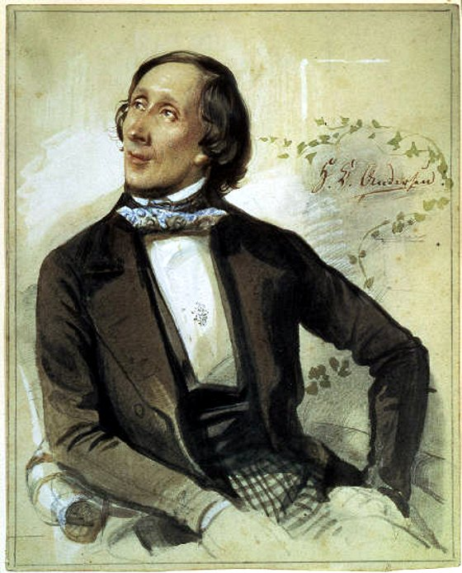
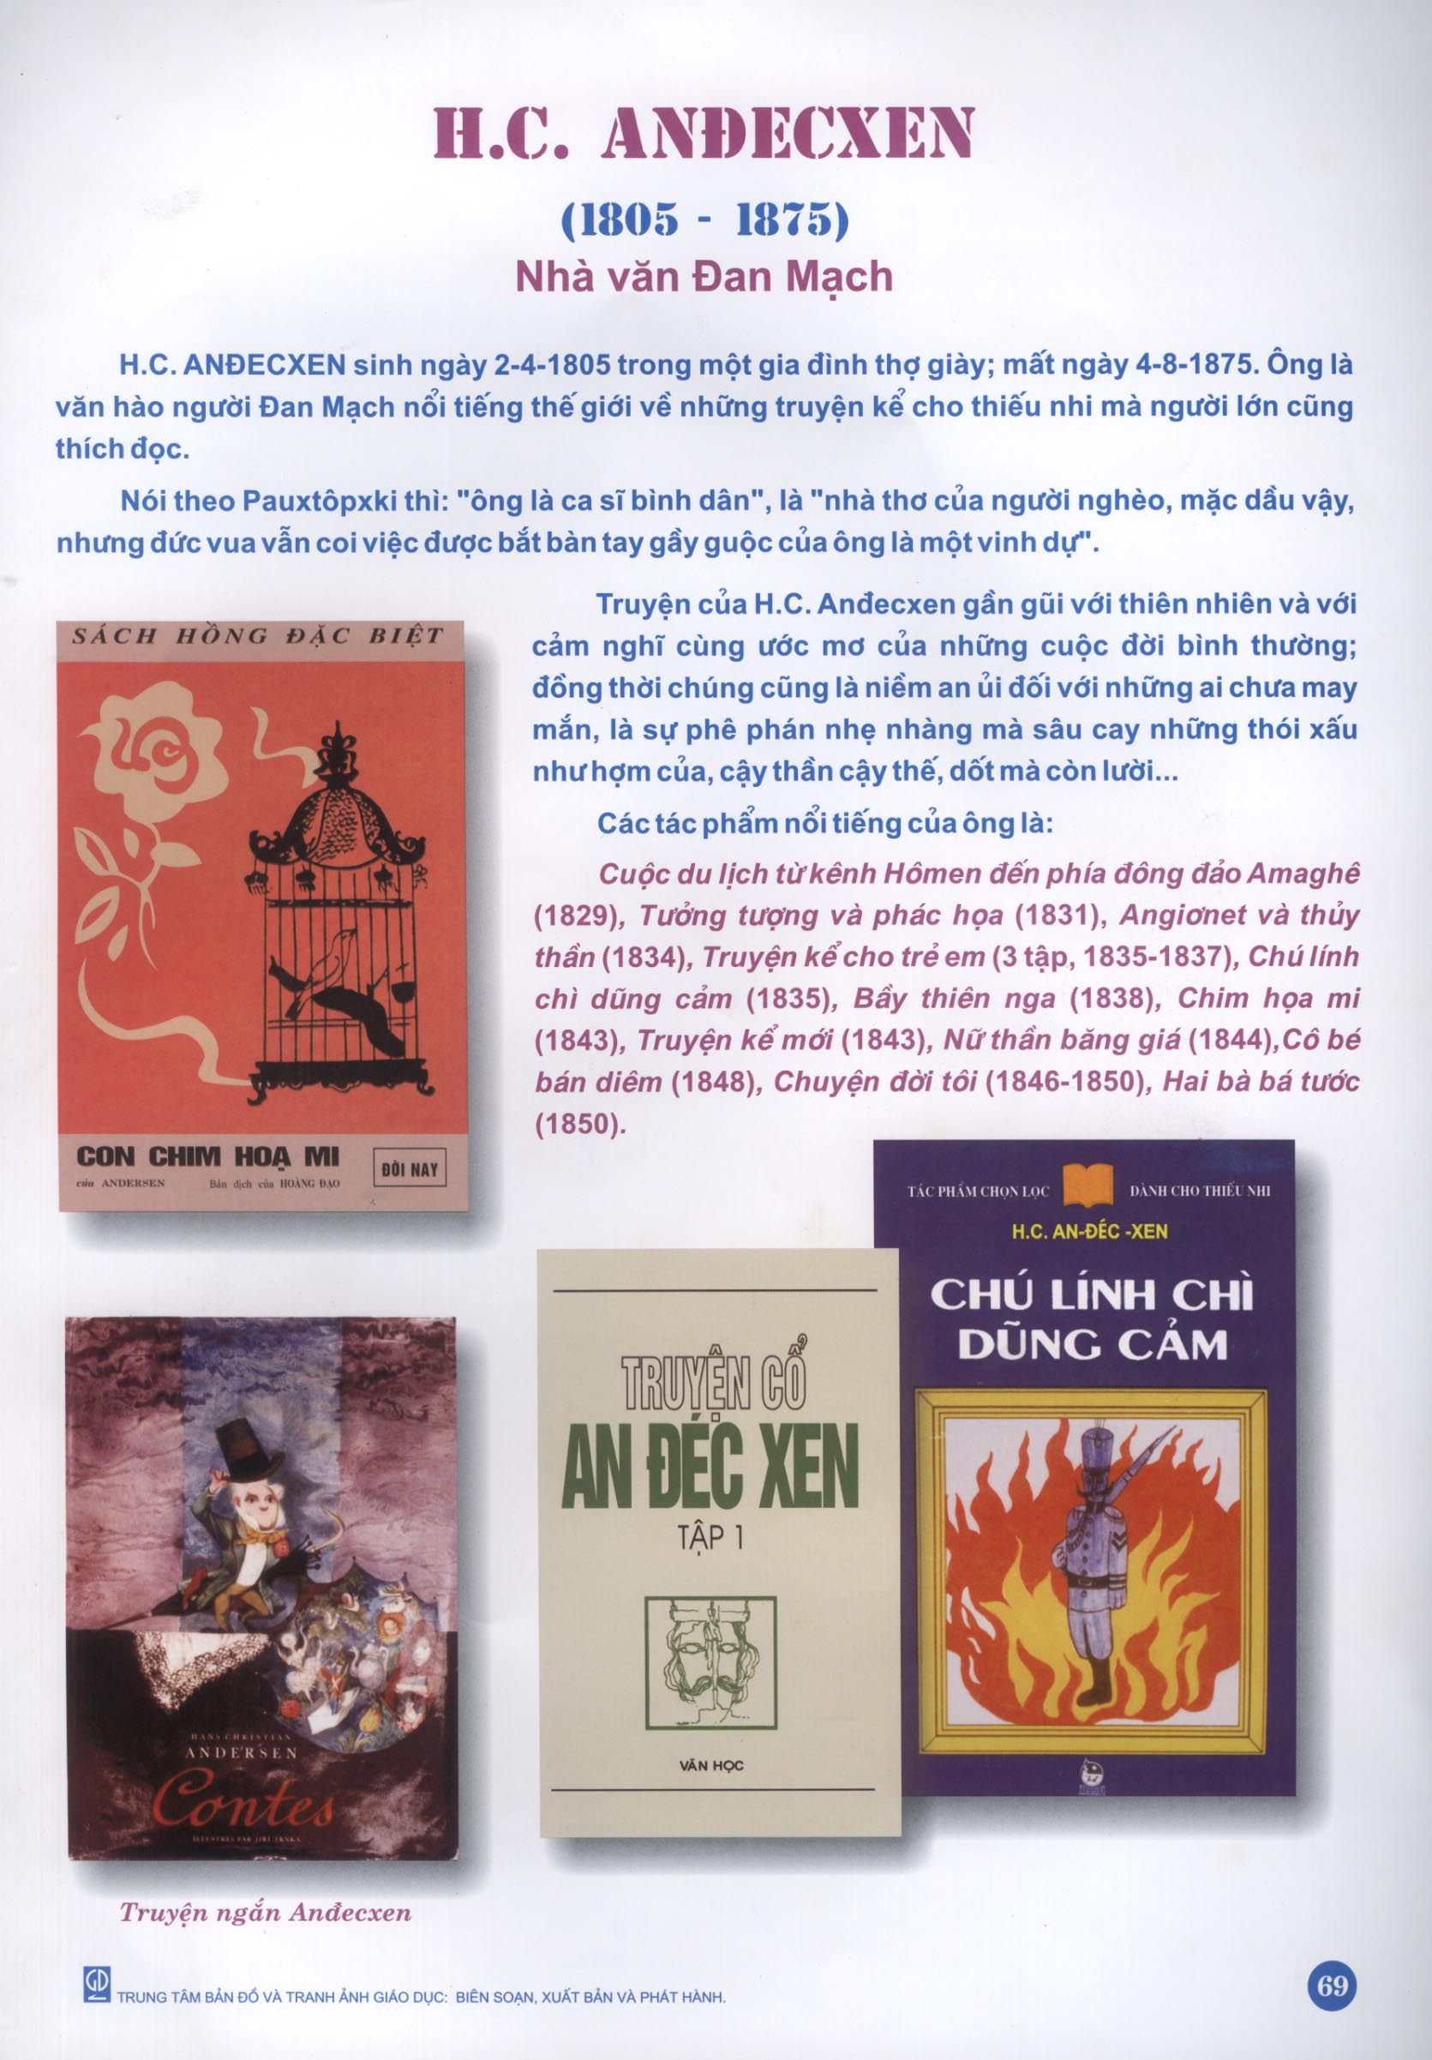

Slide 10
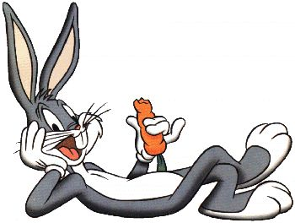
Nghe kể: Con vịt xấu xí
Notes:
Sắp đến mùa đông, vợ chồng thiên nga cùng đứa con nhỏ xíu bay về phương Nam tránh rét. Vì đứa con quá nhỏ và yếu ớt nên chúng phải nghỉ lại dọc đường. May mắn, ở chỗ dừng chân, chúng gặp một cô vịt đang chuẩn bị cho đàn con xuống ổ. Hai vợ chồng liền nhờ cô chăm sóc giùm thiên nga con và hứa sang năm sẽ quay trở lại đón con.
Thiên nga con ở lại cùng đàn vịt. Nó buồn lắm vì không có bạn. Vịt mẹ thì bận bịu suốt ngày vì phải kiếm ăn, chăn dắt cả thiên nga con lẫn mười một đứa con vừa rời ổ. Còn đàn vịt con thì luôn tìm cách chành chọe, bắt nạt, hắt hủi thiên nga. Đối với chúng, thiên nga là một con vịt vô tích sự và vô cùng xấu xí : cái cổ thì dài ngoẵng, thân hình gầy guộc, lại rất vụng về…
Một năm sau, thiên nga bố mẹ trở lại tìm gặp vịt mẹ. Cả hai vô cùng sung sướng khi thấy thiên nga con giờ đã cứng cáp, lớn khôn. Thiên nga con gặp lại bố mẹ cũng vô cùng mừng rỡ. Nó quên luôn những ngày tháng cô đơn, buồn tẻ trước đây, quên cả cách cư xử chẳng lấy gì làm thân thiện của đàn vịt con. Nó chạy đến cảm ơn vịt mẹ, và bịn rịn chia tay với các bạn vịt con để còn kịp theo bố mẹ lên đường, bay tới những chân trời xa…
Mãi đến lúc này, đàn vịt con mới biết con vịt xấu xí mà chúng thường chê bai, dè bỉu chính là thiên nga, loài chim đẹp nhất trong vương quốc của những loài có cánh, đi bằng hai chân. Chúng rất xấu hổ và ân hận vì đã đối xử không phải với thiên nga.

Slide 11
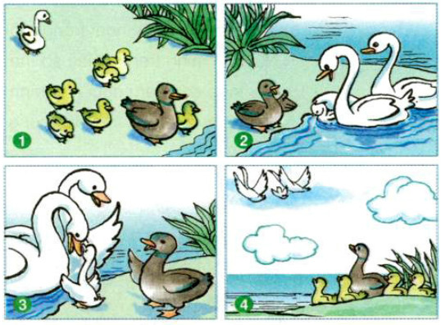
Nghe kể: Con vịt xấu xí
Con hãy dự đoán thứ tự các tranh trong lúc nghe cô kể chuyện nhé!
Notes:
Sắp đến mùa đông, vợ chồng thiên nga cùng đứa con nhỏ xíu bay về phương Nam tránh rét. Vì đứa con quá nhỏ và yếu ớt nên chúng phải nghỉ lại dọc đường. May mắn, ở chỗ dừng chân, chúng gặp một cô vịt đang chuẩn bị cho đàn con xuống ổ. Hai vợ chồng liền nhờ cô chăm sóc giùm thiên nga con và hứa sang năm sẽ quay trở lại đón con.
Thiên nga con ở lại cùng đàn vịt. Nó buồn lắm vì không có bạn. Vịt mẹ thì bận bịu suốt ngày vì phải kiếm ăn, chăn dắt cả thiên nga con lẫn mười một đứa con vừa rời ổ. Còn đàn vịt con thì luôn tìm cách chành chọe, bắt nạt, hắt hủi thiên nga. Đối với chúng, thiên nga là một con vịt vô tích sự và vô cùng xấu xí : cái cổ thì dài ngoẵng, thân hình gầy guộc, lại rất vụng về…
Một năm sau, thiên nga bố mẹ trở lại tìm gặp vịt mẹ. Cả hai vô cùng sung sướng khi thấy thiên nga con giờ đã cứng cáp, lớn khôn. Thiên nga con gặp lại bố mẹ cũng vô cùng mừng rỡ. Nó quên luôn những ngày tháng cô đơn, buồn tẻ trước đây, quên cả cách cư xử chẳng lấy gì làm thân thiện của đàn vịt con. Nó chạy đến cảm ơn vịt mẹ, và bịn rịn chia tay với các bạn vịt con để còn kịp theo bố mẹ lên đường, bay tới những chân trời xa…
Mãi đến lúc này, đàn vịt con mới biết con vịt xấu xí mà chúng thường chê bai, dè bỉu chính là thiên nga, loài chim đẹp nhất trong vương quốc của những loài có cánh, đi bằng hai chân. Chúng rất xấu hổ và ân hận vì đã đối xử không phải với thiên nga.

Slide 12

Thứ tự tranh theo đúng cốt truyện sẽ là:
2 – 1 – 3 – 4

Slide 13
Nghe lại câu chuyện và luyện kể theo từng đoạn : Con vịt xấu xí
Đoạn 1: Gửi con
Vợ chồng thiên nga đi đâu?
Tại sao hai vợ chồng lại phải gửi con cho mẹ vịt?
Notes:
Sắp đến mùa đông, vợ chồng thiên nga cùng đứa con nhỏ xíu bay về phương Nam tránh rét. Vì đứa con quá nhỏ và yếu ớt nên chúng phải nghỉ lại dọc đường. May mắn, ở chỗ dừng chân, chúng gặp một cô vịt đang chuẩn bị cho đàn con xuống ổ. Hai vợ chồng liền nhờ cô chăm sóc giùm thiên nga con và hứa sang năm sẽ quay trở lại đón con.

Slide 14
Nghe lại câu chuyện và luyện kể theo từng đoạn : Con vịt xấu xí
Đoạn 2: Con vịt xấu xí
Vịt mẹ chăm sóc thiên nga con ra sao?
Lũ vịt con đối xử với thiên nga con như thế nào? Vì sao?
Notes:
Thiên nga con ở lại cùng đàn vịt. Nó buồn lắm vì không có bạn. Vịt mẹ thì bận bịu suốt ngày vì phải kiếm ăn, chăn dắt cả thiên nga con lẫn mười một đứa con vừa rời ổ. Còn đàn vịt con thì luôn tìm cách chành chọe, bắt nạt, hắt hủi thiên nga. Đối với chúng, thiên nga là một con vịt vô tích sự và vô cùng xấu xí : cái cổ thì dài ngoẵng, thân hình gầy guộc, lại rất vụng về…

Slide 15
Nghe lại câu chuyện và luyện kể theo từng đoạn : Con vịt xấu xí
Đoạn 3: Gia đình đoàn tụ
Một năm sau, chuyện gì đã xảy ra?
Thiên nga con đã làm gì trước khi đi cùng bố mẹ?
Notes:
Một năm sau, thiên nga bố mẹ trở lại tìm gặp vịt mẹ. Cả hai vô cùng sung sướng khi thấy thiên nga con giờ đã cứng cáp, lớn khôn. Thiên nga con gặp lại bố mẹ cũng vô cùng mừng rỡ. Nó quên luôn những ngày tháng cô đơn, buồn tẻ trước đây, quên cả cách cư xử chẳng lấy gì làm thân thiện của đàn vịt con. Nó chạy đến cảm ơn vịt mẹ, và bịn rịn chia tay với các bạn vịt con để còn kịp theo bố mẹ lên đường, bay tới những chân trời xa…

Slide 16
Nghe lại câu chuyện và luyện kể theo từng đoạn : Con vịt xấu xí
Đoạn 4: Bài học cho vịt con
Vịt con nhận ra điều gì?
Chúng cảm thấy thế nào?
Notes:
Mãi đến lúc này, đàn vịt con mới biết con vịt xấu xí mà chúng thường chê bai, dè bỉu chính là thiên nga, loài chim đẹp nhất trong vương quốc của những loài có cánh, đi bằng hai chân. Chúng rất xấu hổ và ân hận vì đã đối xử không phải với thiên nga.

Slide 17
Dựa vào tranh kể lại toàn bộ : Con vịt xấu xí
Đoạn 1: Gửi con

Slide 18
Dựa vào tranh kể lại toàn bộ : Con vịt xấu xí
Đoạn 2: Con vịt xấu xí

Slide 19
Dựa vào tranh kể lại toàn bộ : Con vịt xấu xí
Đoạn 3: Gia đình đoàn tụ

Slide 20
Dựa vào tranh kể lại toàn bộ : Con vịt xấu xí
Đoạn 4: Bài học cho vịt con

Slide 21
Ý nghĩa câu chuyện: Con vịt xấu xí
Câu chuyện khuyên chúng ta điều gì?

Slide 22
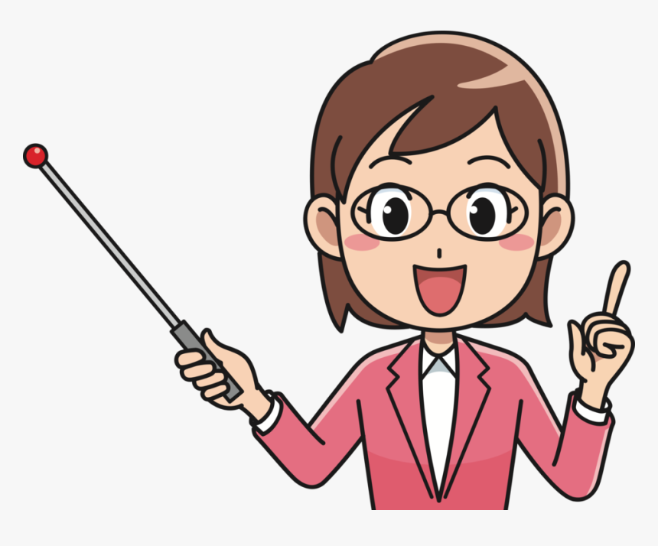
Mỗi người đều có giá trị của riêng mình thay vì bắt nạt, hắt hủi người khác thì nên biết sống yêu thương và giúp đỡ những người xung quanh mình.
Ý nghĩa câu chuyện: Con vịt xấu xí

Slide 23


KỂ CHUYỆN
CON VỊT XẤU XÍ
Theo An-đéc-xen
Nội dung cần ghi nhớ:
Câu chuyện khuyên chúng ta phải biết nhận ra cái đẹp của người khác, biết yêu thương người khác. Không lấy mình làm mẫu khi đánh giá người khác.

Slide 24


Tối nay, chúng mình hãy tập kể lại câu chuyện Con vịt xấu xí cho bố mẹ nghe nhé.

